Slide 1
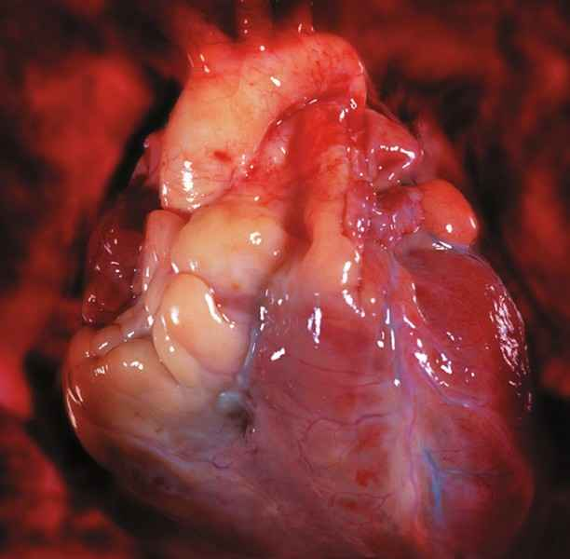

SRDCE
Anatomická a funkčná charakteristika srdca

Slide 2
OBSAH
Hmotnosť srdca, uloženie srdca
Stavba steny srdca
Stavba srdca
Srdcové chlopne
Prierez srdcom
Funkčná charakteristika srdca
Prevodový systém srdca
Srdcový rytmus
Pitva srdca – video
Zdroje

Slide 3
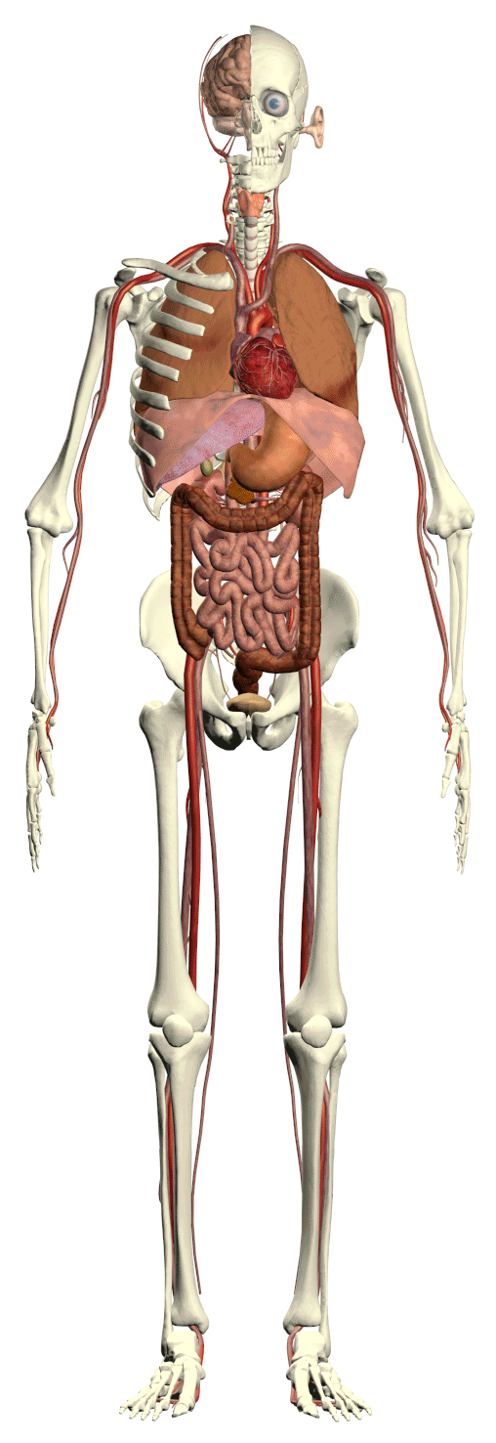
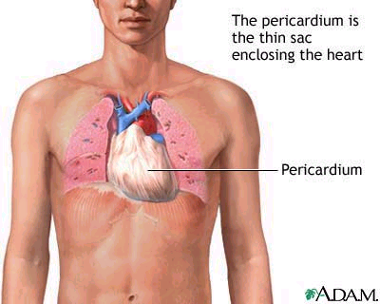
hmotnosť : 280 – 320 g
dĺžka od bázy k hrotu: 14 cm
uloženie: medzi pravými a ľavými pľúcami – v medzipľúcí - mediastinum

Slide 4
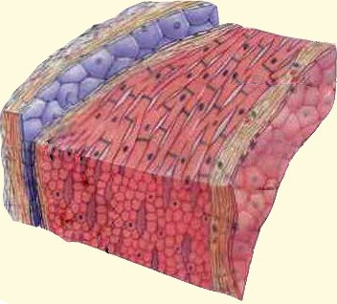
Stavba steny srdca
myokard
epikard
srdce uložené v blanitom vaku - perikarde
endokard

Slide 5
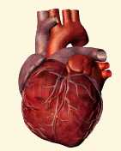
Stavba srdca
aorta
srdcovnica
vena cava superior
horná dutá žila
venae pulmonales
pľúcne žily - 4
truncus pulmonaris
pľúcnica
atrium dextrum
pravá predsieň
atrium sinistrum
ľavá predsieň
ventriculus dexter
pravá komora
ventriculus sinister
ľavá komora

Slide 6
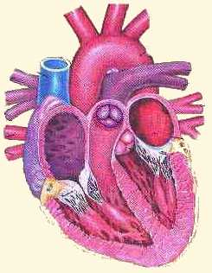
Srdcové chlopne
polmesiačikovité chlopne – v miestach,
kde zo srdca odstupujú veľké tepny ,
cípovité chlopne – medzi komorami a
predsieňami
polmesiačikovitá chlopňa
polmesiačikovitá chlopňa
dvojcípa chlopňa
trojcípa chlopňa

Slide 7
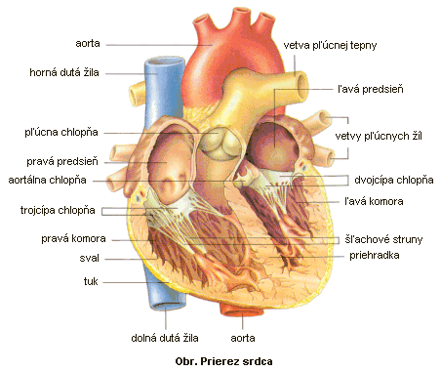
Prierez srdcom

Slide 8
Funkčná charakteristika srdca
dráždivosť,
stiahnuteľnosť,
automatickosť,
rytmickosť
neunaviteľnosť
dráždivosť – schopné reagovať na podnety, ktoré vznikajú priamo v ňom ako aj v CNS, reaguje stiahnutím – kontrakciou
stiahnuteľnosť – reaguje na prahové a nadprahové podnety, ktoré vyvolajú kontrakciu
neunaviteľnosť – pracuje neunaviteľne celý život
automatickosť – podnety vznikajú priamo v srdci, v osobitnej vodivej svalovine – prevodový systém srdca
rytmickosť – v práci srdca – srdcový rytmus

Slide 9
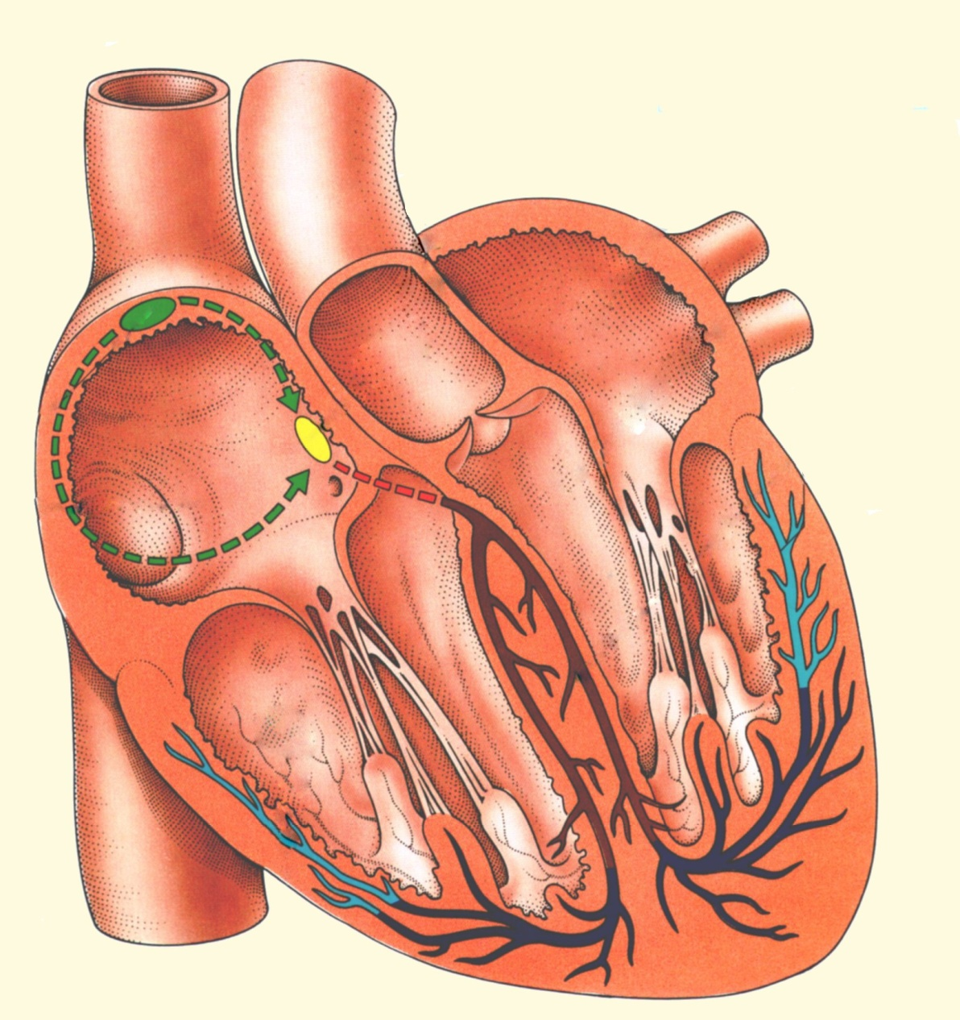
Prevodový systém srdca
osobitá vodivá svalovina – vyvoláva elektrické impulzy spôsobujúce stiahnutie srdca, stavbou – svalové tkanivo, funkciou – nervové tkanivo
sínusovo-predsieňový uzol
predsieňovo-komorový uzol vysiela priemerne 70 elektrických impulzov/min
predsieňovo-komorový zväzok Hissov zväzok
Purkyněho vlákna

Slide 10
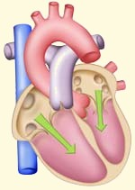
Srdcový rytmus
diastola – ochabnutie – relaxácia
svaloviny,
príslušná časť srdca sa
plní krvou
pri systole predsiení – otvorené
cípovité chlopne, komory sú v diastole – krv z predsiení vteká do komôr

Slide 11
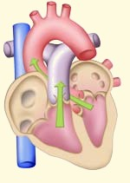
Srdcový rytmus
systola – stiahnutie svaloviny,
krv z príslušnej časti
srdca sa vytláča
pri systole komôr – otvorené polmesiačikovité chlopne – krv je vytláčaná do obehov, do tepien
Priemerný počet cyklov:
70 cyklov / min v pokoji , pri každom stiahnutí 70 ml krvi do obehu
5 – 5,5 l krvi sa prečerpá srdcom v pokoji za minútu – minútový srdcový objem

Slide 12
http://www.youtube.com/watch?v=XQx2Cz6sSs4
pitva srdca - video

Slide 13

ZDROJE
CD ROM: Lidské tělo 2.0, DK Multimedia, London 1997.
http://www.enter.net/~fsadr/mitrep.htm
http://www.jdaross.cwc.net/heart4.htm
http://www.dpcweb.com/images/medicalconditions
http://www.dpcweb.com/images/medicalconditions/heartattack/circulation%20of%20heart_1.jpg
www.bioweb.genezis.eu
Križan,J.: Maturita z biológie, 1.vyd. Bratislava: Príroda 2004. ISBN 80-07-01145-5

